Slide 1

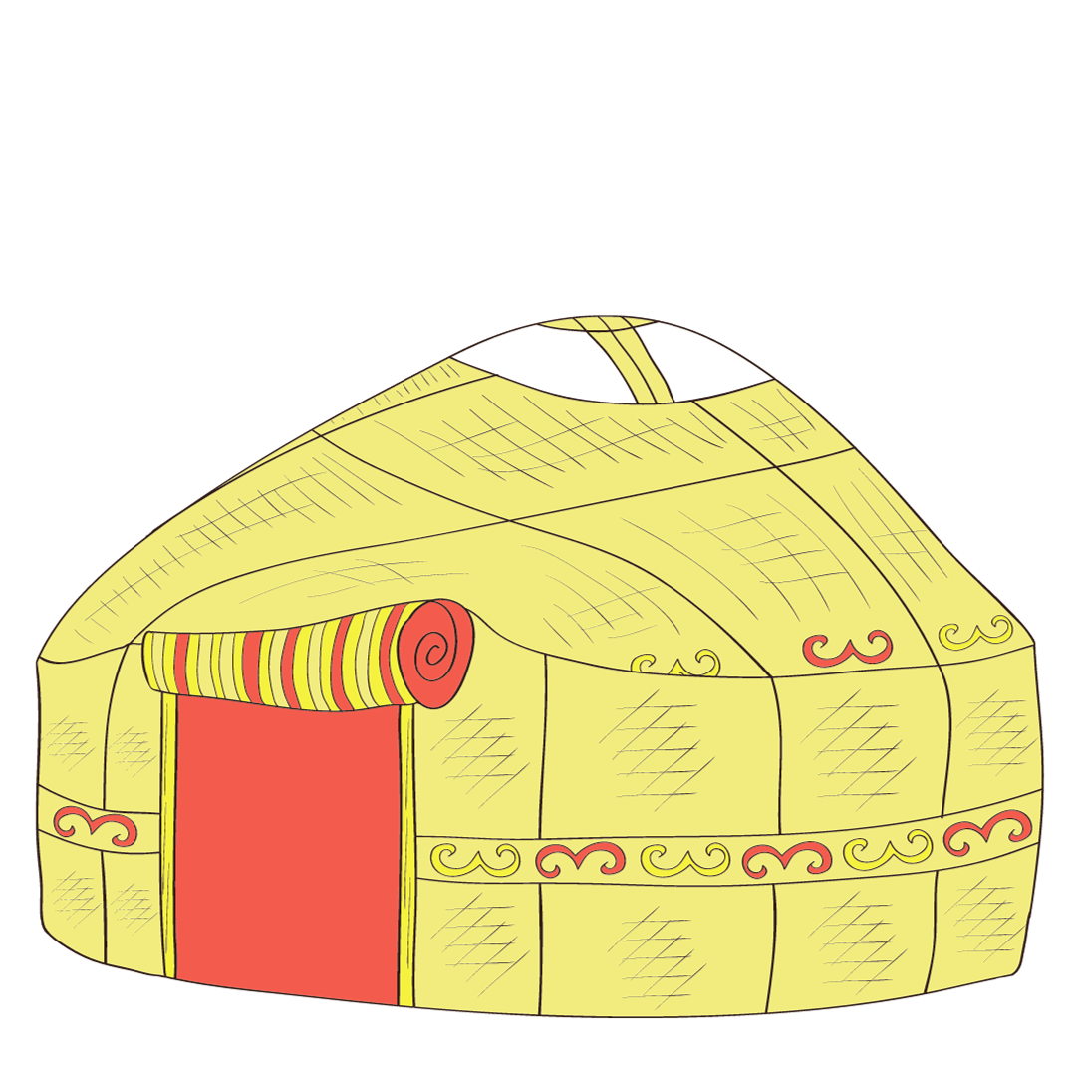
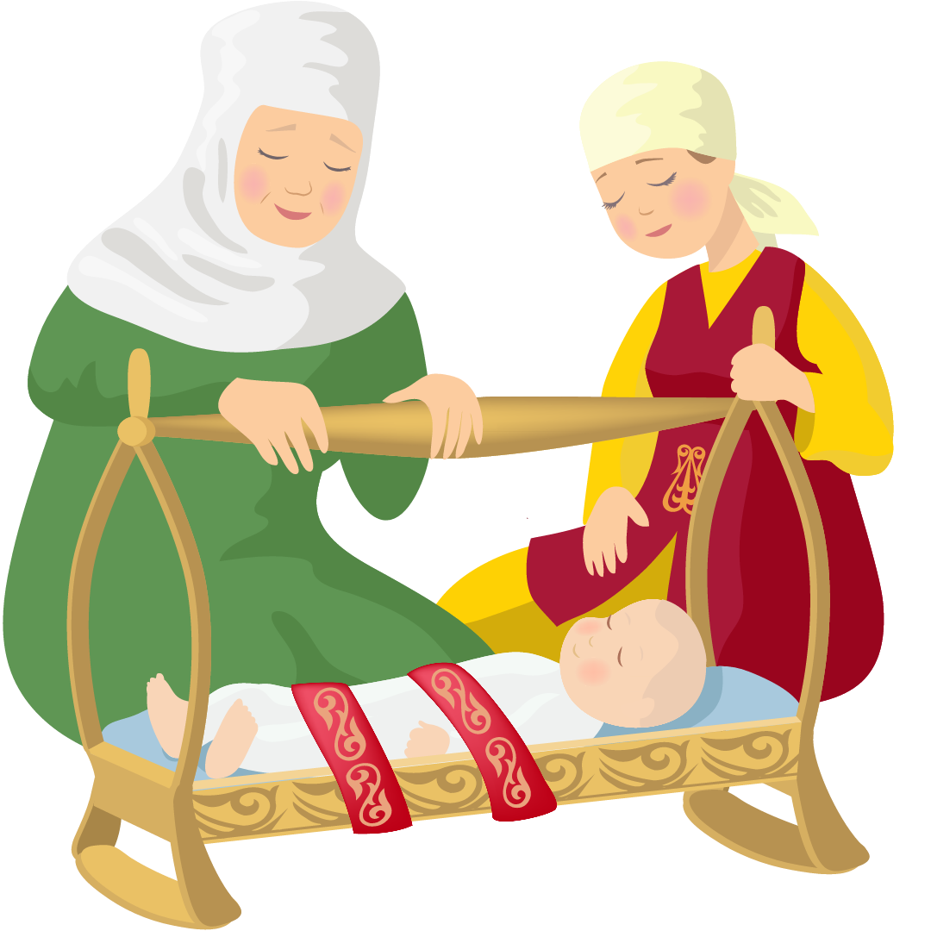
Соқыр теке
«Соқыртеке» — ұлттық ойын. Ойын үйде де, далада да ойнала береді. Ойыншылар шеңбер құрып, дөңгелене турады да, ортада көзі байланған бір адамды қалдырады. Соқыр теке — сол. Қалған ойыншылар соқыр текені қолымен түртіп қойып, одан айнала қашып журеді. Ал соқыр теке сол түрткен адамды ұстап алып, тануға тиісті. Егер ол устаган кісіні таныса, оның көзін байлап, соңы соқыр теке жасайды. Өйтпеген жағдайда соқыр теке ойыны apы қарай жалғаса береді.
Айша Маратқызы

Slide 2

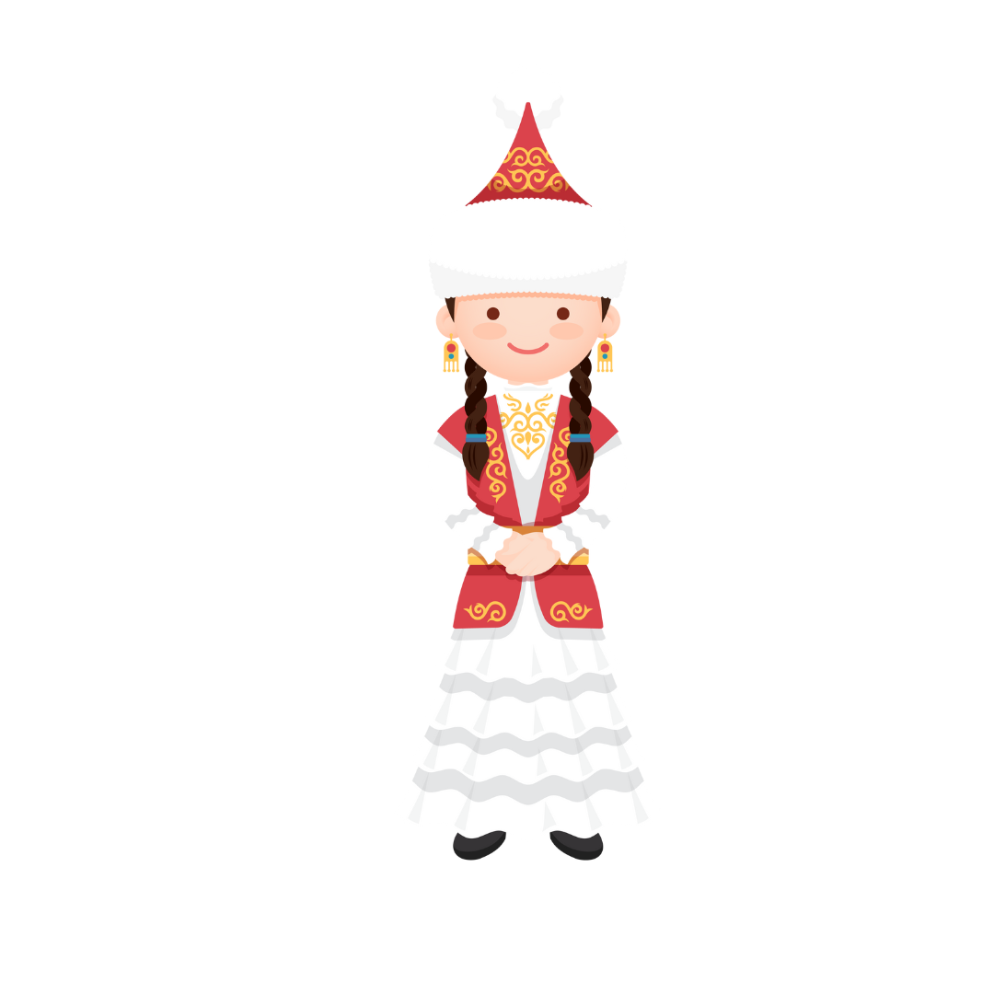

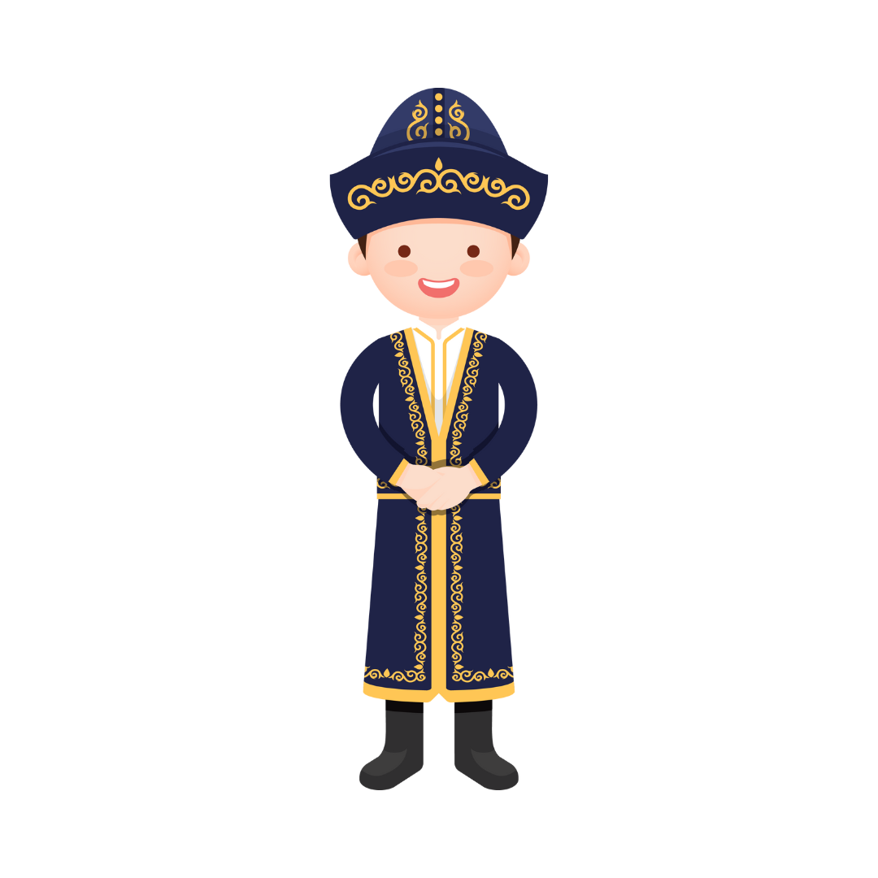
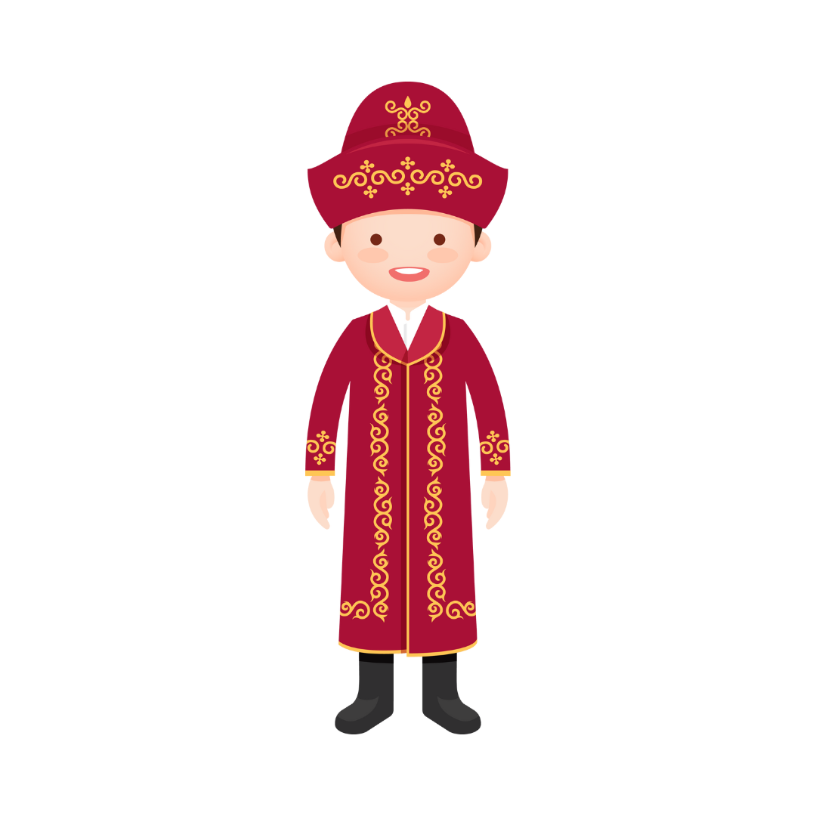
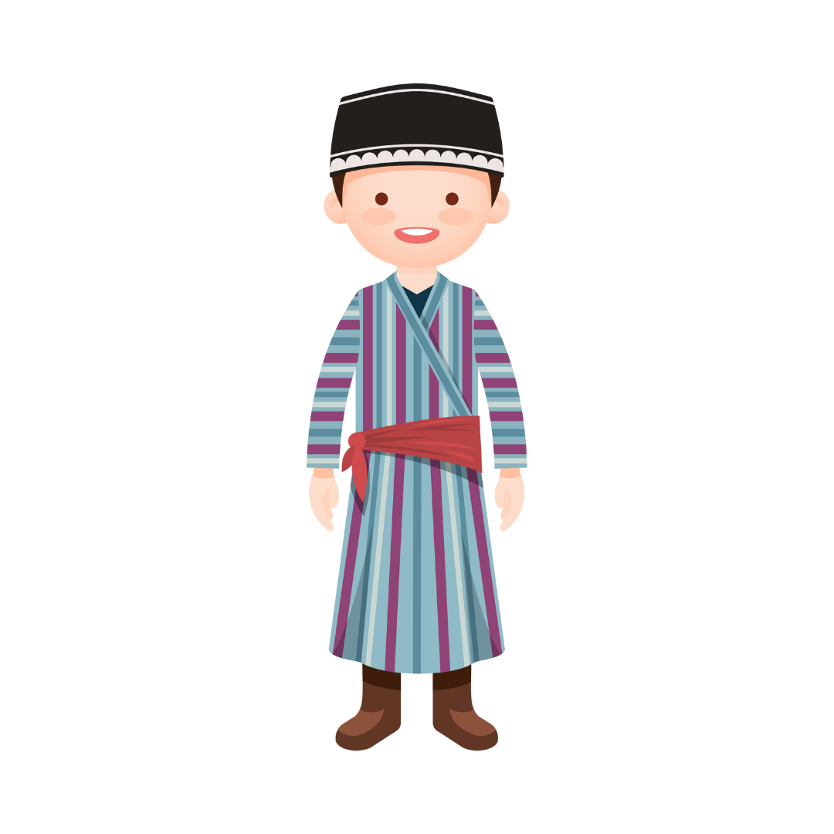
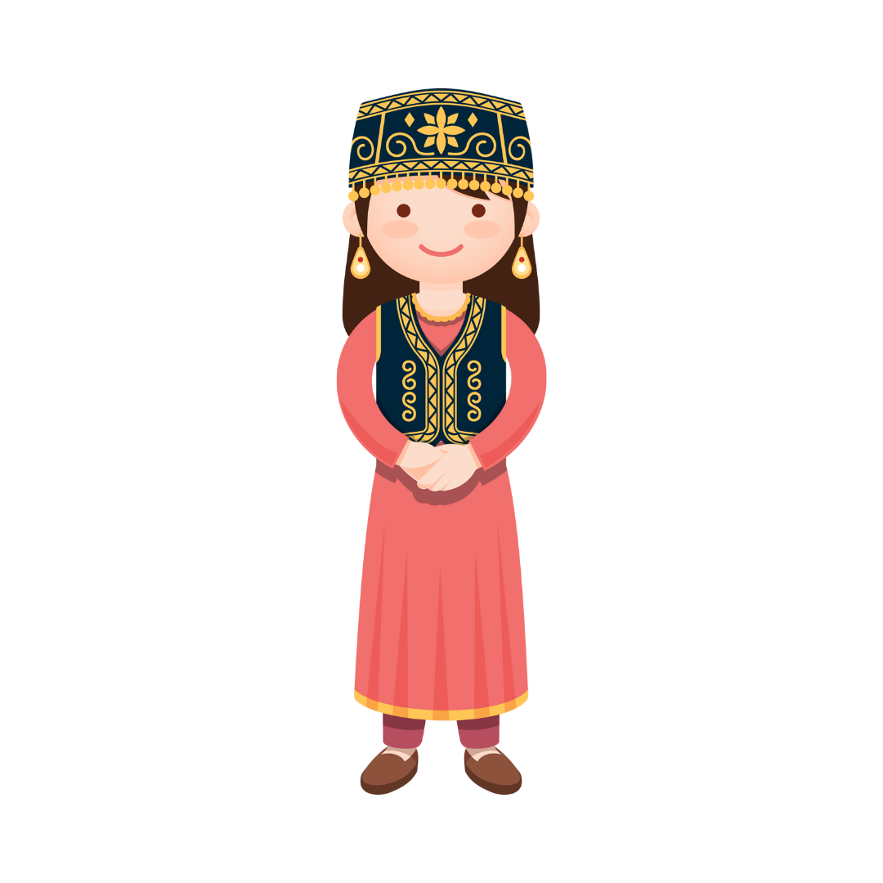

Сұрақ жазасыз
Дұрыс жауап жазасыз
Қате жауап жазасыз
Қате жауап жазасыз
Қате жауап жазасыз
Айша Маратқызы

Slide 3
Сұрақ жазасыз
Қате жауап жазасыз
Қате жауап жазасыз
Қате жауап жазасыз
Дұрыс жауап жазасыз
Айша Маратқызы

Slide 4
Сұрақ жазасыз
Қате жауап жазасыз
Дұрыс жауап жазасыз
Қате жауап жазасыз
Қате жауап жазасыз
Айша Маратқызы

Slide 5
Сұрақ жазасыз
Дұрыс жауап жазасыз
Қате жауап жазасыз
Қате жауап жазасыз
Қате жауап жазасыз
Айша Маратқызы

Slide 6
Сұрақ жазасыз
Қате жауап жазасыз
Қате жауап жазасыз
Дұрыс жауап жазасыз
Қате жауап жазасыз
Айша Маратқызы
Notes:
Айша Маратқызы @uk.online_bilim

